Slide 1
Regionální anestezie končetin u malých zvířat
Michal Radó, Nina Bestrová, Petr Raušer
IVA VETUNI 2024FVL/1660/13

Slide 2
Obsah
Pomůcky pro nervové blokády
Nervové blokády na hrudní končetině
Nervové blokády na pánevní končetině
Regionální intravenózní anestezie
Nervové blokády na prstech

Slide 3
Pomůcky pro nervové blokády
Jehly
Hypodermální jehly – pouze povrchová aplikace
Jehly s tupým atraumatickým hrotem (30° – 45°)
Povrchové blokády – jehly 25 – 27G
Hluboké blokády – jehly 19 – 22G
Epidurální anestezie
Spinální jehly 20G a 22G o délce 4,5 a 7,5 cm
Tuohy jehly

Slide 4
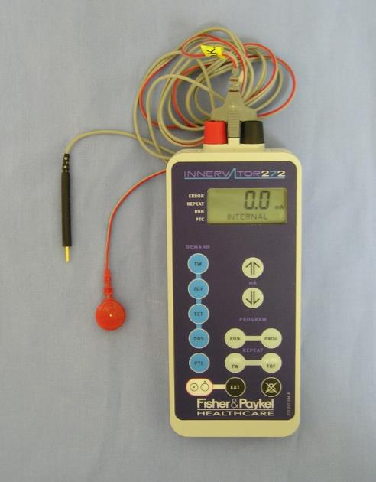
Pomůcky pro nervové blokády
Periferní nervové lokátory
Stimulace proudem 0,2 – 1,5 mA
Délka trvání impulsu 100 – 150 μs
Konektor pro napojení na jehlu
Konektor pro napojení na končetinu(

Slide 5
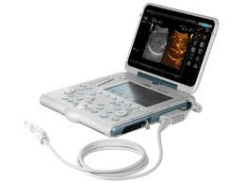
Pomůcky pro nervové blokády
Ultrazvuk
Lineární sondy
Zobrazení struktur do hloubky 5 cm
vysokofrekvenční sondy 10 – 15 MHz
Zobrazení hlubších struktur
sondy 4 – 7 MHz
Barevný Doppler
Odlišení vaskulárních struktur

Slide 6
Látky pro nervové blokády
Lokální anestetika
Lidokain, bupivakain, Ropivakain, …
Blokáda vedení vzruchu
Opioidy
Morfin, metadon, fentanyl, sufentanil, …
Supraspinální, spinální, antinociceptivní účinky
Alfa-2 adrenergní agonisté
Dexmedetomidin
Prodloužení doby blokády)

Slide 7
Blokády na hrudní končetině
Intraartikulární analgezie ramenního kloubu
Intraartikulární analgezie loketního kloubu
Blokáda plexus brachialis
RUMM blok

Slide 8
Intraartikulární analgezie ramenního kloubu
Indikace
Nitrokloubní výkony v loketním kloubu
Pomůcky
Sterilní rukavice, pomůcky pro přípravu operačního pole
Stříkačky, jehly
Lidokain nebo bupivakain

Slide 9
Intraartikulární analgezie ramenního kloubu
Postup blokády
Palpujeme tuberculum majus humeri a acromion scapulae
Palpujeme prostor kraniodistálně k acromion scapulae.
Od středu acromion scapulae zavedeme jehlu pod úhlem 70° kaudomediálně
Kloubní štěrbina je plněna analgetikem tak dlouho, dokud není cítit odpor pístu injekční stříkačky
Aplikujeme lidokain nebo bupivakain samotný nebo s morfinem

Slide 10
Intraartikulární analgezie ramenního kloubu
Acromion scapulae
Tuberculum majus humeri

Slide 11
Intraartikulární analgezie loketního kloubu
Indikace
Nitrokloubní výkony v loketním kloubu
Pomůcky
Sterilní rukavice, pomůcky pro přípravu operačního pole
Stříkačky, jehly
Lidokain nebo bupivakain

Slide 12
Intraartikulární analgezie loketního kloubu
Postup blokády
Palpujeme epicondylus humeri a proc. anconeus ulnae
Palpujeme kloubní štěrbinu distálně pod epicondylus medialis humeri
Jehlu zavedeme kaudálně
Kloubní štěrbina je plněna analgetikem tak dlouho, dokud není cítit odpor pístu injekční stříkačky
Aplikujeme lidokain nebo bupivakain samotný nebo s morfinem

Slide 13
Intraartikulární analgezie loketního kloubu
Processus anconeus ulnae
Epicondylus lateralis humeri

Slide 14
Blokáda plexus brachialis
Indikace
Zákroky distálně od střední části humeru
Pomůcky
Neurolokátor
Neurostimulační jehla 22G, 50 mm pro malá plemena nebo 21G 100 mm pro velká plemena.
Sterilní rukavice, pomůcky pro přípravu operačního pole, stříkačky, jehly
Lidokain nebo bupivakain, dexmedetomidin

Slide 15
Blokáda plexus brachialis
Postup blokády
Poloha na boku, blokovaná končetina nahoře
Palpujeme ramenní kloub, acromion scapulae, tuberculum majus humeri, průdušnici, vena jugularis a první žebro
Místo vpichu je kraniálně od acromion scapulae a mediálně od m. subscapularis
Jehla se zasouvá kaudomediálním směrem k lopatce

Slide 16
Blokáda plexus brachialis
Postup blokády
Při správném zavedení jehly vyvolá stimulace n. musculocutaneus kontrakce m. biceps brachii a flexi lokte
Kontrakce musí být vyvolatelné proudem 0,4 mA
Aplikujeme 0,25 – 0,3 ml/kg lidokain nebo bupivakain samotný nebo s dexmedetomidinem

Slide 17
Blokáda plexus brachialis
Tuberculum supraglenoidale
Manumbrium sterni

Slide 18
RUMM blok
Indikace
Zákroky distálně od lokte
Pomůcky
Neurolokátor
Neurostimulační jehla 22G 50 mm
Sterilní rukavice, pomůcky pro přípravu operačního pole, stříkačky, jehly
Lidokain nebo bupivakain, dexmedetomidin

Slide 19
RUMM blok
Postup blokády
Poloha na boku, blokovaná končetina nahoře
Palpujeme loketní kloub, tuberculum maius humeri, epicondylus humeri, caput laterale a mediale m. triceps brachii a m. brachialis, m. biceps brachii a a. brachialis
Místo vpichu pro blokádu n. radialis je na kaudolaterální straně humeru mezi caput longum m. triceps brachii a m. brachialis na úrovni mezi střední a distální třetinou humeru

Slide 20
RUMM blok – blokáda n. radialis
M. brachialis
Caput longum m. triceps brachii

Slide 21
RUMM blok
Postup blokády
Místo vpichu pro blokádu n. ulnaris, n. medianus a n. musculocutaneus je na mediální straně
Puls a. brachialis lze hmatat proximálně od loketního kloubu mezi m. biceps a caput mediale m. triceps brachii
Místo vpichu je uprostřed humeru kraniálně a kaudálně od a. brachialis
Aplikujeme lidokain nebo bupivakain samotný nebo s dexmedetomidinem

Slide 22
RUMM blok – blokáda n. ulnaris, n. medianus a n. musculocutaneus
Caput mediale m. triceps brachii
M. Biceps brachii

Slide 23
RUMM blok – distální blokáda
Postup blokády
Pro výkony distálně od karpu
Pro blokádu dorzální větve n. ulnaris zavádíme jehlu laterálně od akcesorního karpálního polštářku
Pro blokádu n. radialis zavádíme jehlu dorzomediálně od karpu těsně proximálně od karpálního kloubu
Aplikujeme lidokain nebo bupivakain

Slide 24
RUMM blok – distální blokáda

Slide 25
Blokády na pánevní končetině
Intraartikulární analgezie kyčelního kloubu
Intraartikulární analgezie kolenního kloubu
Epidurální anestezie
Blokáda nervus ischiadicus
Blokáda nervus femoralis

Slide 26
Intraartikulární analgezie kyčelního kloubu
Indikace
Nitrokloubní výkony v kyčelním kloubu
Pomůcky
Sterilní rukavice, pomůcky pro přípravu operačního pole
Stříkačky, jehly
Lidokain nebo bupivakain

Slide 27
Intraartikulární analgezie kyčelního kloubu
Postup blokády
Palpujeme trochanter major femoris
Zvíře v laterální poloze s postiženou končetinou nahoře, s kolenem v neutrální poloze a 30° flexí v kyčli
Palpujeme trochanter major femoris, místo vpichu 5 mm kraniálně a 15 mm proximálně od něj
Absence vytékající synovie nevylučuje správnou pozici jehly
Aplikujeme 1 – 6 ml lidokainu nebo bupivakainu

Slide 28
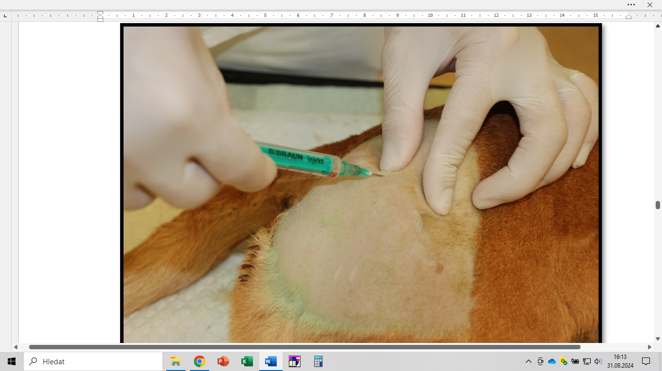
Intraartikulární analgezie kyčelního kloubu
Trochanter major femoris

Slide 29
Intraartikulární analgezie kolenního kloubu
Indikace
Nitrokloubní výkony v kolenním kloubu
Pomůcky
Sterilní rukavice, pomůcky pro přípravu operačního pole
Stříkačky, jehly
Lidokain nebo bupivakain

Slide 30
Intraartikulární analgezie kolenního kloubu
Postup blokády
Palpujeme patelu, lig. patelae a tuberositas tibiae
Zvíře v dorzální nebo v laterální poloze, kolenní kloub ve flexi.
Jehlu vpichujeme laterálně od lig. patelae do poloviny mezi kraniální okraj pately a tuberositas tibiae
Absence vytékající synovie nevylučuje správnou pozici jehly
Aplikujeme 1 – 6 ml lidokainu nebo bupivakainu

Slide 31
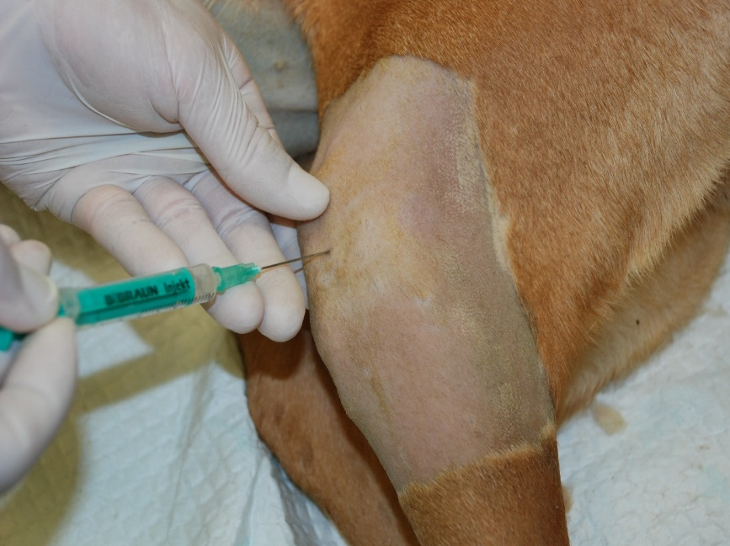
Intraartikulární analgezie kolenního kloubu
Ligamantum patellae
Tuberositas tibiae

Slide 32
Epidurální anestezie
Indikace
Výkony v dutině břišní, pánevní, perineu, ocase a pánevní končetině
Pomůcky
Sterilní rukavice, pomůcky pro přípravu operačního pole
Bezodporové stříkačky, spinální jehly 20 – 22G
Lidokain, bupivakain, morfin, metadon, fentanyl, dexmedetomidin, ketamin

Slide 33
Epidurální anestezie
Postup blokády
Palpujeme ala ossis ilii a proc. spinosus L7 a S1
Zvíře v laterální nebo sternální poloze
Vpich kolmo ke kůži v mediánní linii kaudálně za proc. spinosus L7
Průnik lig. Interspinosum vnímán výrazným odporem
Náhlá ztrátu odporu ("lupnutí") signalizuje prostup do epidurálního prostoru

Slide 34
Epidurální anestezie
Postup blokády
Nulový odpor bezodporové stříkačky signalizuje správnost umístění hrotu jehly
Při aplikaci nedochází ke komprimaci vzduchové bubliny pod pístem stříkačky
K dosažení blokády po L1 aplikujeme 1 ml/5 kg tělesné hmotnosti
K dosažení blokády pánevních končetin aplikujeme 1 ml/7 kg

Slide 35
Látky pro epidurální anestezii
Látka | Dávka (mg/kg) | Nástup (min) | Působení (h)
Lidokain | 4,4 | 2 | 2
Bupivakain | 0,14 – 0,22 | 5 | 2,5
Morfin | 0,1 | 30 – 60 | 6 – 24
Metadon | 0,3 | 30 – 40 | 8 – 12
Fentanyl | 0,005 – 0,01 | 20 – 40 | 7 – 10
Dexmedetomidin | 0,004 – 0,002 | 20 – 30 | 4 – 6
Ketamin | 0,6 – 2,5 |  | 1,5

Slide 36
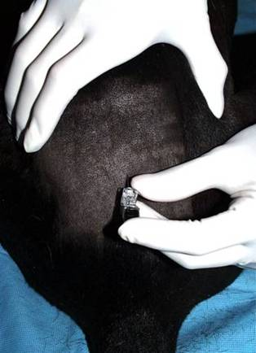
Epidurální anestezie
Ala ossis illii
L7-S1
Ala ossis illii

Slide 37
Blokáda n. ischiadicus
Indikace
Částečné znecitlivění kolene a struktur distálních od něj
Pomůcky
Neurolokátor, neurostimulační jehla 22G, 50 mm
Sterilní rukavice, pomůcky pro přípravu operačního pole, stříkačky, jehly
Lidokain nebo bupivakain, dexmedetomidin

Slide 38
Blokáda n. ischiadicus
Postup blokády
Zvíře vleže na protilehlém boku
Palpujeme trochanter major a sedací hrbol.
Jehlu vpichujeme na spojnici těchto bodů mezi kraniální a střední třetinou vzdálenosti pod úhlem 45°
Stimulujeme proudem 0,4 mA
Aplikujeme bupivakain s dexmedetomidinem 0,05 – 0,1 ml/kg

Slide 39
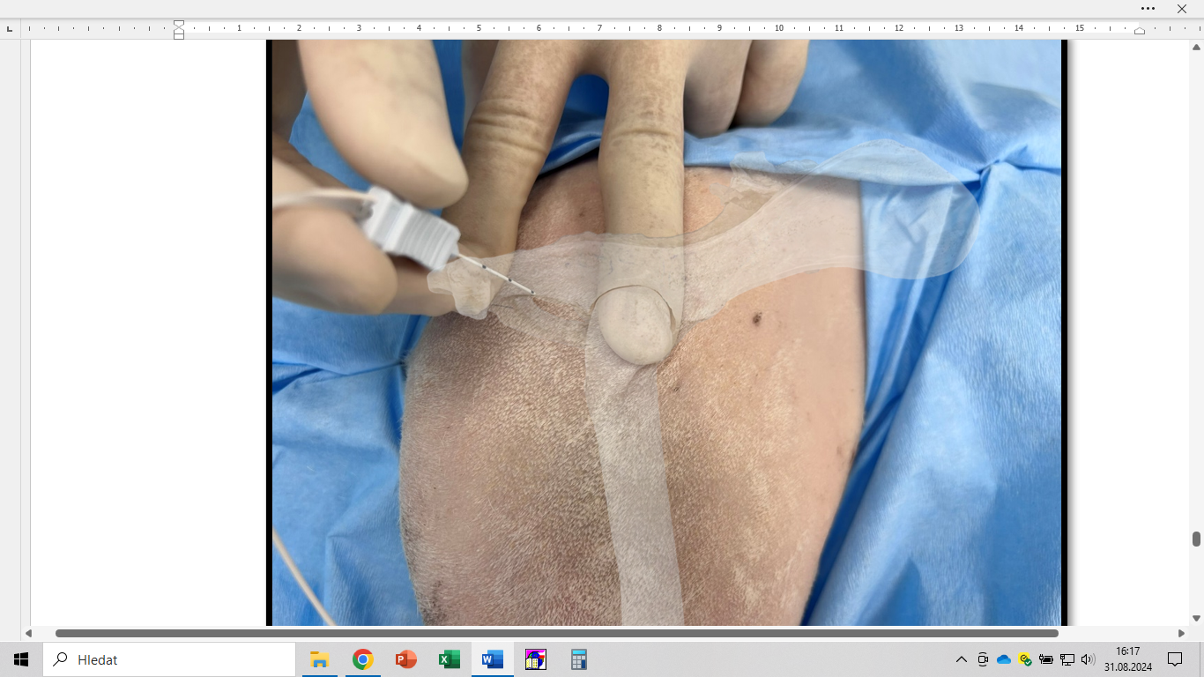
Blokáda n. ischiadicus
Tuber ischiadicum
Trochanter major

Slide 40
Blokáda n. femoralis
Indikace
Zákroky na kraniomedální a dirzomediální části končetiny distálně od střední části femuru
Pomůcky
Neurolokátor, neurostimulační jehla 22G, 50 mm
Sterilní rukavice, pomůcky pro přípravu operačního pole, stříkačky, jehly
Lidokain nebo bupivakain, dexmedetomidin

Slide 41
Blokáda n. femoralis
Postup blokády
Zvíře vleže na protilehlém boku
Femorální trojúhelník je vymezen m. pectineus, m. sartorius a m. iliopsoas, n. femoralis kraniálně od a. femoralis
Jehlu vpichujeme ve femorálním trojúhelníku kraniálně od a. femoralis směrem k m. iliopsoas pod úhel 20 – 30°, stimulujeme proudem 0,4 mA
Aplikujeme bupivakain s dexmedetomidinem 0,05 – 0,1 ml/kg

Slide 42
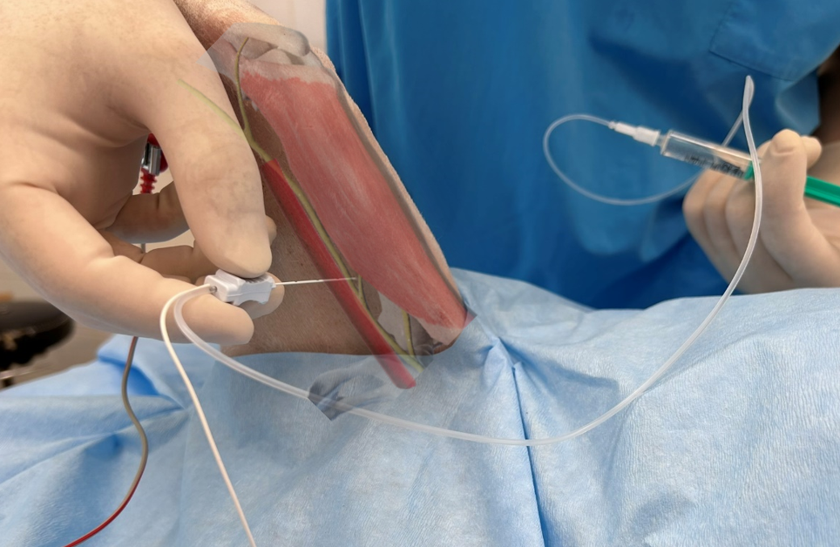
Blokáda n. femoralis
A. et v. femoralis
M. sartorius

Slide 43
Regionální intravenózní anestezie
Pomůcky
Sterilní rukavice, pomůcky pro přípravu operačního pole
Stříkačky, jehly, intravenózní katétry (22 – 25G).
Lidokain nebo bupivakain 0,6 ml/kg
Škrtidlo nebo turniket

Slide 44
Regionální intravenózní anestezie
Postup blokády
Co nejvíce distálně zavedeme intravenózní katétr
Provedeme odkrvení končetiny elastickým obinadlem
Proximálně přiložíme škrtidlo/turniket
Odstraníme obinadlo použité k odkrvení
Aplikujeme lidokain
Odstraníme katétr
Po skončení výkonu odstraníme škrtidlo/turniket

Slide 45
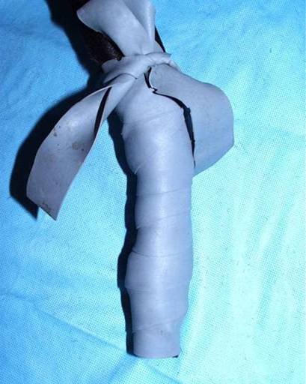
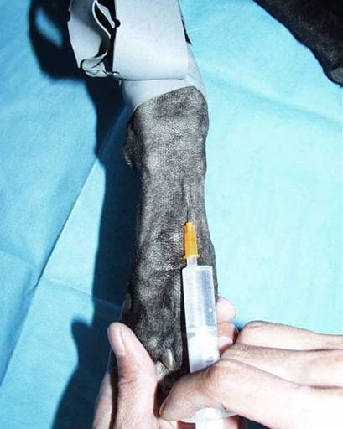
Regionální intravenózní anestezie
Škrtidlo/turniket
Obinadlo pro odkrvení

Slide 46
Nervové blokády na prstech
Pomůcky
Sterilní rukavice, pomůcky pro přípravu operačního pole
Stříkačky, jehly
Lidokain nebo bupivakain
Postup blokády
Jehlu zavádíme proximálně v meziprstní řase každého prstu
Aplikujeme lokální anestetikum

Slide 47
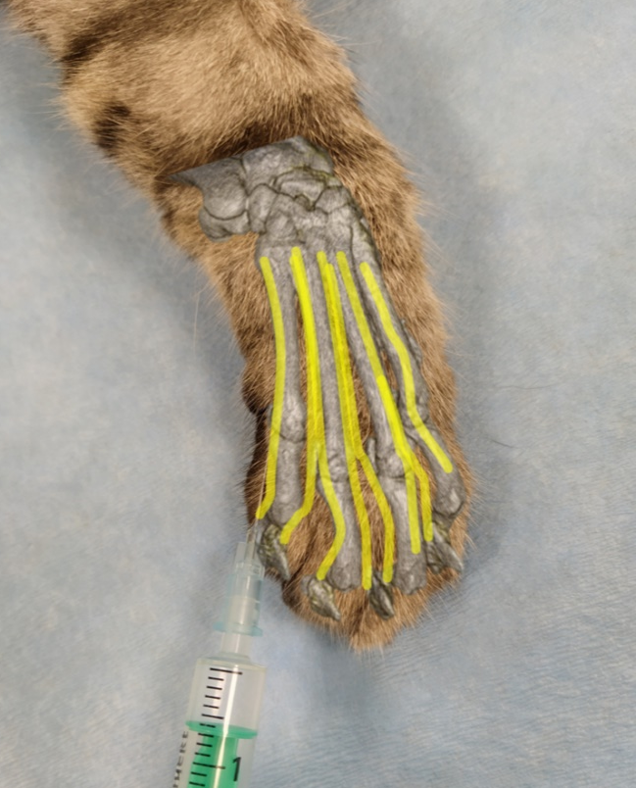
Nervové blokády na prstech
Hrot jehly pro blokádu prstních nervů (žlutě) je v místě jejich bifurkace (červeně)

